Slide 1

Проект: Создание игры на Python с использованием модуля Arcade
Погрузитесь в мир интерактивного программирования и геймдева с Python.
Создатель: Нурдин Тамерлан Евгеньевич Преподователь: Блинов Виктор Александрович

Slide 2
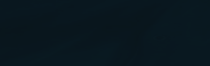
ОБЗОР
Цели проекта
Разработка 2D-игры
Освоение основ Arcade
Создание полноценной двухмерной игры с использованием мощной библиотеки Arcade.
Изучение ключевых концепций: спрайты, физика, управление персонажем и взаимодействие с игровым миром.
Интерактивный продукт
База для расширения
Разработка визуально привлекательного и увлекательного продукта, способного заинтересовать игроков.
Создание гибкой архитектуры игры, позволяющей легко добавлять новые функции и контент.

Slide 3
ЭТАПЫ
Задачи проекта
01
02
03
Настройка среды
Проектирование игры
Реализация управления
Установка Python, библиотеки Arcade и настройка удобного редактора кода для эффективной разработки.
Разработка детализированной структуры игры, включая уровни, игровые объекты и их взаимосвязи.
Программирование логики перемещения персонажа, его взаимодействия с игровым окружением.
04
05
Добавление механик сложностей
Оптимизация производительности
Попытка позволить игрокам привыкнуть к игре и повышать свой
Скилл на разных уровнях сложности
Обеспечение плавной анимации, эффективной отрисовки и оперативного обновления игрового экрана.

Slide 4




ТЕХНОЛОГИИ
Технические требования и инструменты
Python 3.6+
Библиотека Arcade
Редактор кода
Дополнительные навыки для успешной реализации проекта
Основы ООП в Python
Работа с графикой и спрайтами
Интеграция базы данных
Обработка событий ввода (клавиатура, мышь)
Добавление базы данных с лучшими результатами
Механика камеры и частицы

Slide 5





СТРУКТУРА
Архитектура игры
Класс GameView
1
Наследуется от arcade.View, обеспечивает базовый каркас.
Основные методы
2
setup(), on_draw(), update() и обработчики событий ввода для управления игрой.
3
SpriteList
Эффективное управление коллекциями игровых объектов.
4
Система уровней
Разные степени сложности в игре.
5
Загрузка лучших результатов в базу данных с помощью языка SQL

Slide 6

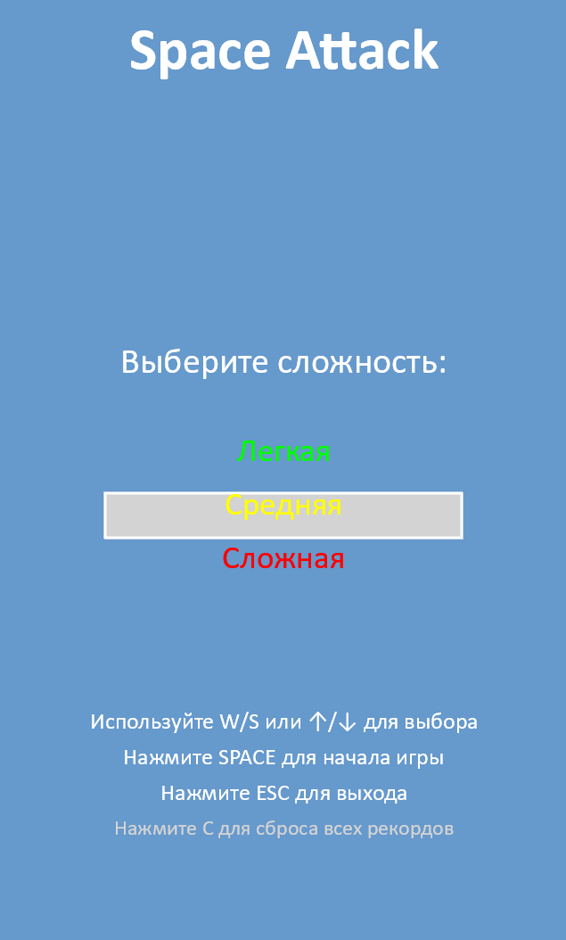
ИГРОВОЙ ПРОЦЕСС
Основные игровые механики
Управление персонажем:
Интуитивное движение с помощью клавиатуры.
Не хитрая, но затягивающая концепция.

Slide 7
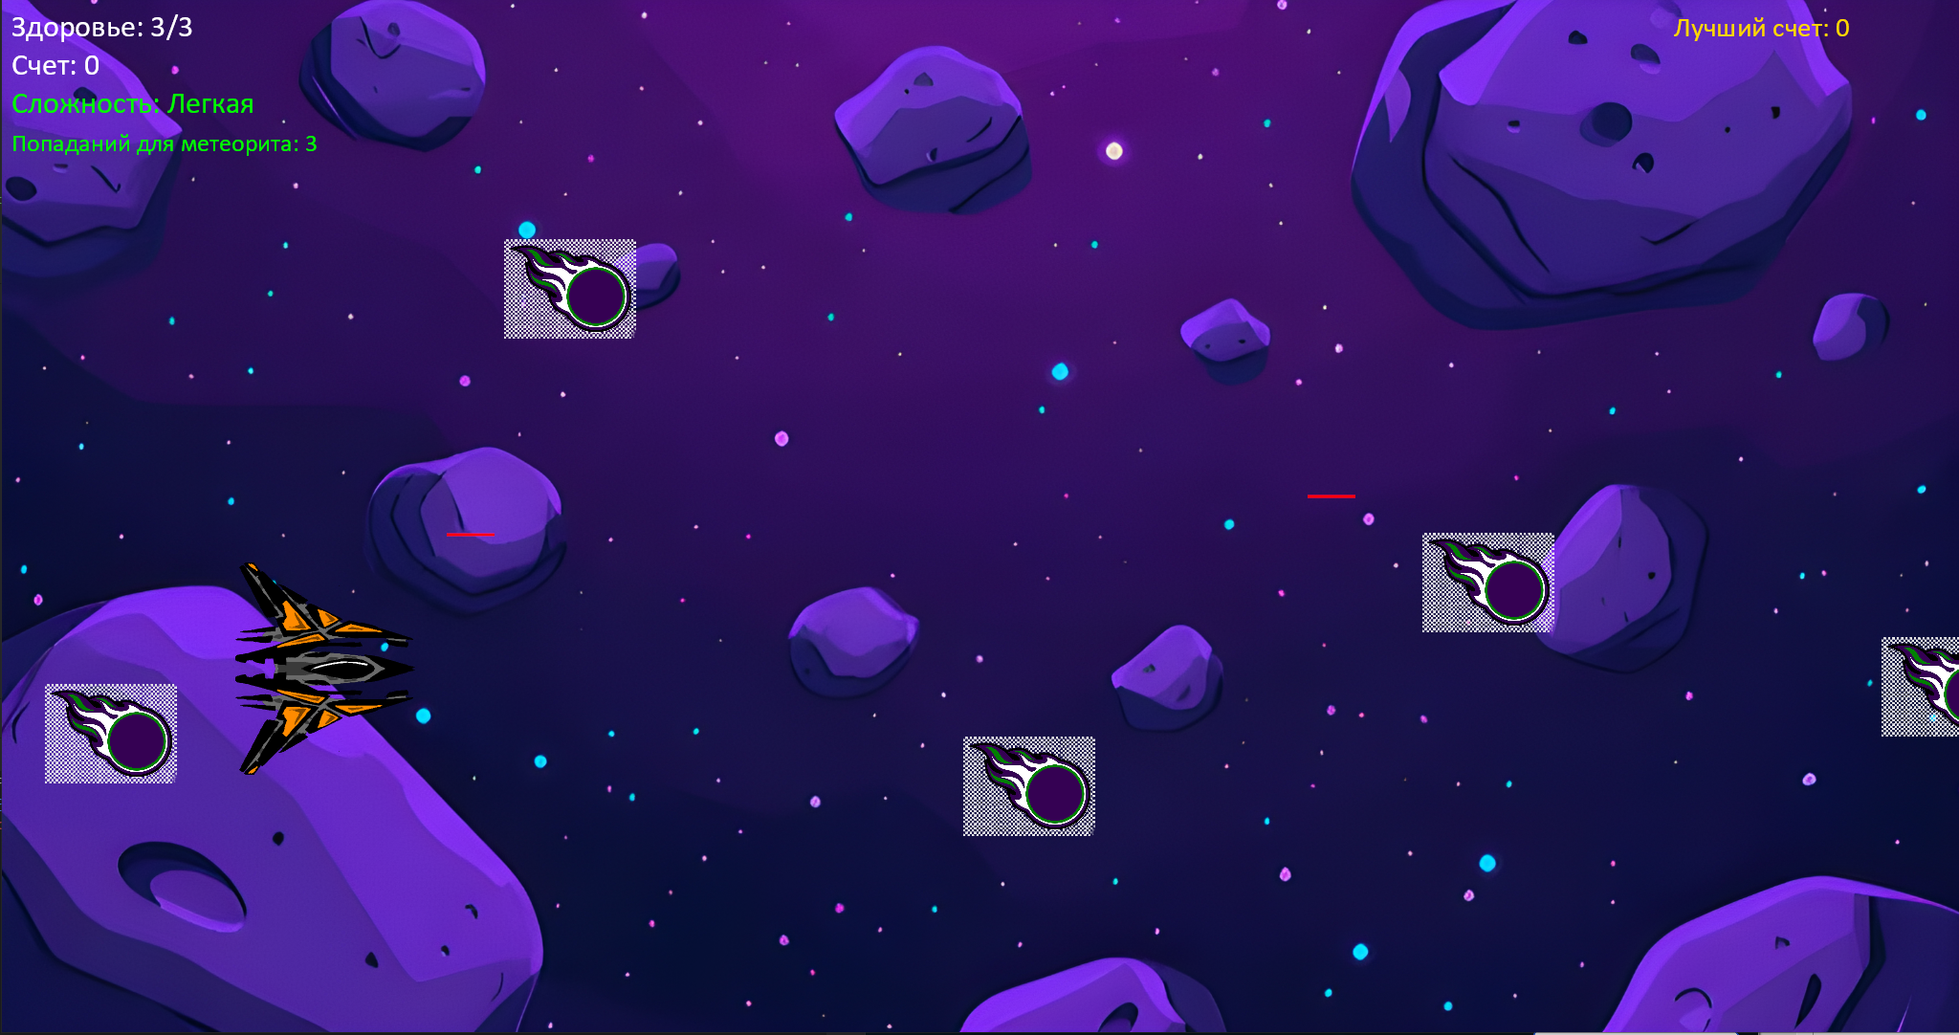
Игровой процесс
На изображении представлен пример игрового окна с главным персонажем. Это демонстрация функционала Arcade.

Slide 8
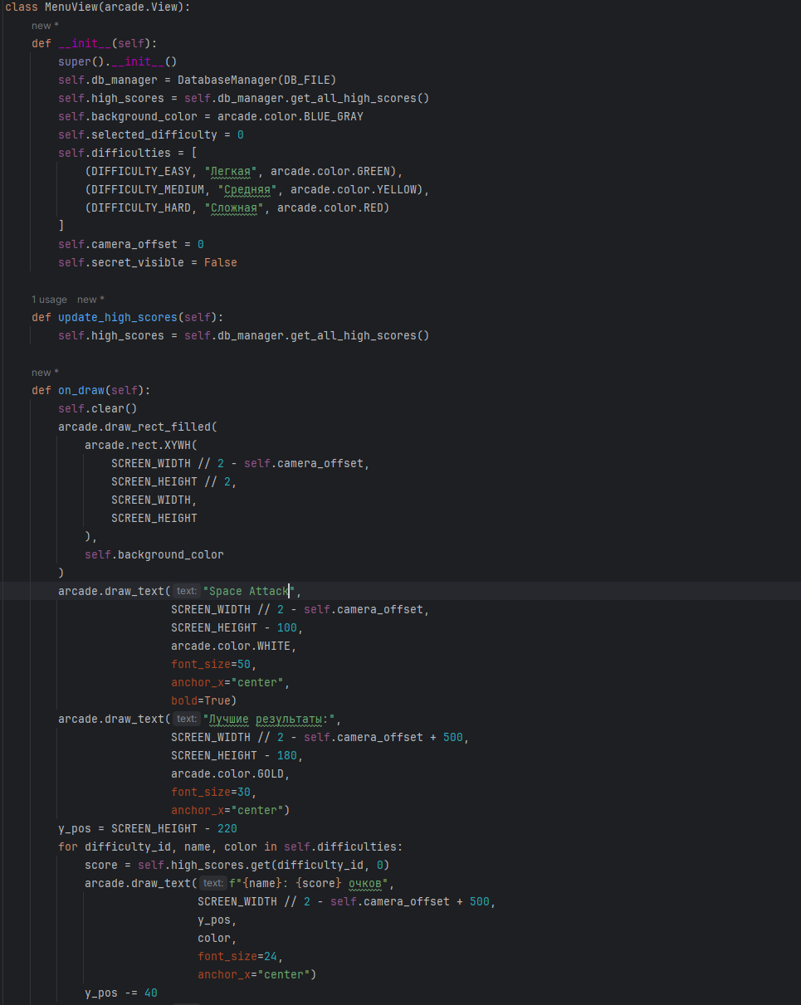
Пример кода: Инициализация
окна и базовая отрисовка
class GameView(arcade.View):
def __init__(self, difficulty_id, difficulty_name, db_manager):
super().__init__()
self.difficulty_id = difficulty_id
self.difficulty_name = difficulty_name
self.db_manager = db_manager
self.is_new_record = False
self.new_record_timer = 0.0
if difficulty_id == DIFFICULTY_EASY:
self.difficulty_color = arcade.color.GREEN
self.base_meteorite_speed_multiplier = 1.0
self.meteorite_frequency_multiplier = 2.0
self.bullet_speed_multiplier = 1.0
self.bullet_frequency_multiplier = 1.0
self.meteorite_max_hits = 3
elif difficulty_id == DIFFICULTY_MEDIUM:
self.difficulty_color = arcade.color.YELLOW
self.base_meteorite_speed_multiplier = 1.5
self.meteorite_frequency_multiplier = 3.0
self.bullet_speed_multiplier = 2.0
self.bullet_frequency_multiplier = 2.0
self.meteorite_max_hits = 3
else:
self.difficulty_color = arcade.color.RED
self.base_meteorite_speed_multiplier = 2.0
self.meteorite_frequency_multiplier = 4.0
self.bullet_speed_multiplier = 4.0
self.bullet_frequency_multiplier = 4.0
self.meteorite_max_hits = 5
self.speed_bonus = 0.0
self.current_meteorite_speed_multiplier = self.base_meteorite_speed_multiplier
self.last_bonus_score = 0
self.meteorite_spawn_rate = BASE_METEORITE_SPAWN_RATE / self.meteorite_frequency_multiplier
self.background_texture = arcade.load_texture("ddd.png")
self.player = Player()
self.player_list = arcade.SpriteList()
self.player_list.append(self.player)
self.meteorite_list = arcade.SpriteList()
self.bullet_list = arcade.SpriteList()
self.particle_list = arcade.SpriteList()
self.left_pressed = False
self.right_pressed = False
self.up_pressed = False
self.down_pressed = False
self.meteorite_timer = 0
self.total_time = 0
self.player_health = PLAYER_MAX_HITS
self.score = 0
Данный фрагмент кода демонстрирует создание базового окна Arcade, определение его размеров и заголовка, а также основные методы для инициализации, отрисовки и обновления игрового цикла.

Slide 9
Заключение
В итоге я проделал работу и довольно неплохо освоил возможности библиотеки Arcade, мне по силам делать примитивные игры и думаю в будущем я перейду на что то более серьёзное.
Конечно проект нуждается в доработке: корректировке баланса, добавлению новых уровней, противников, звуковых эффектов и добавление других функций улучшающих геймплей.
Этот проект дал мне опыт в создание игр и надеюсь он поможет мне в моих будущих начинаниях

Slide 10
Спасибо за внимание

